Slide 1
Projekt
Układ Automatycznej Regulacji II
Informatyka Przemysłowa
Adrian Szewczyk
Jakub Wesoły

Slide 2
Modyfikacje względem wstępnej koncepcji projektu
Regulator PID
Funkcje
Podział

Slide 3
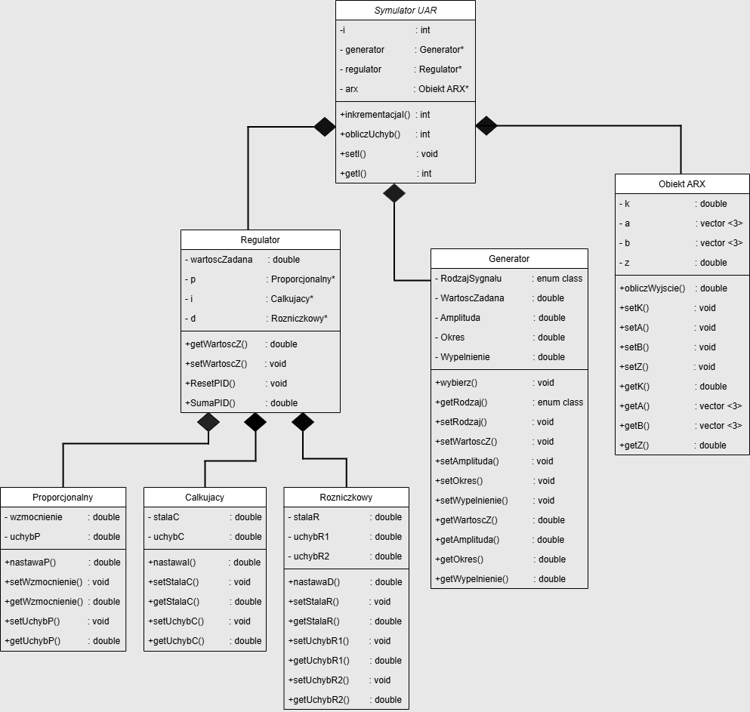
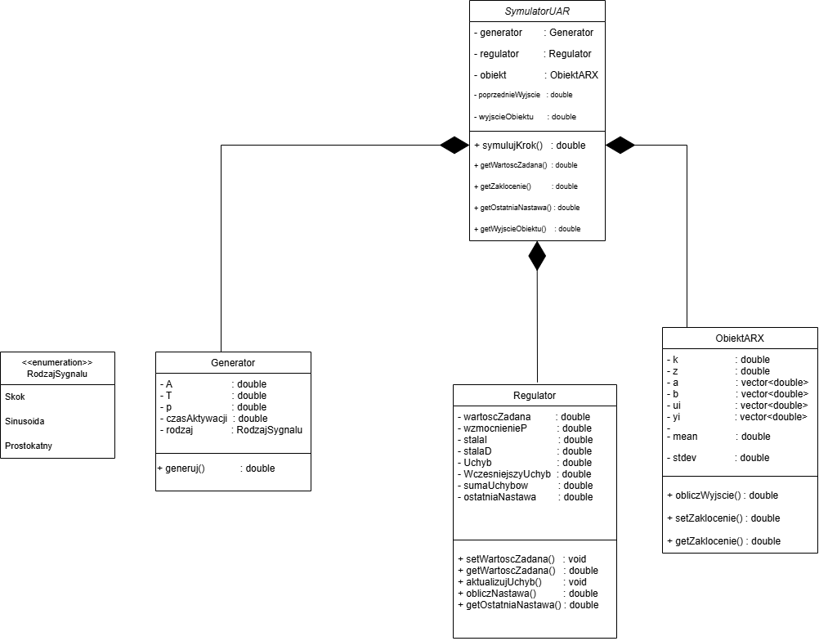
Zmiany w hierarchii klas
Stare
Nowe

Slide 4
Analiza dwóch wybranych funkcjonalności

Slide 5
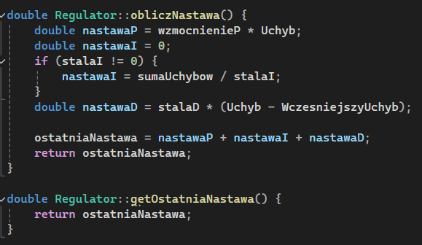
Funkcjonalność Satysfakcjonująca
Regulator PID

Slide 6
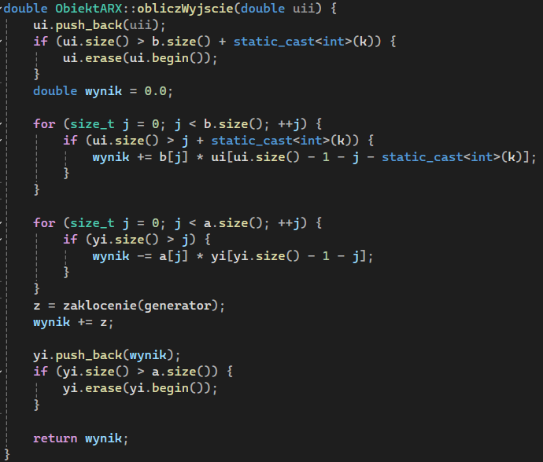
Funkcjonalność Problematyczna
Klasa Obiektu ARX

Slide 7
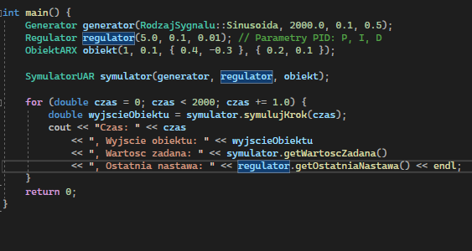
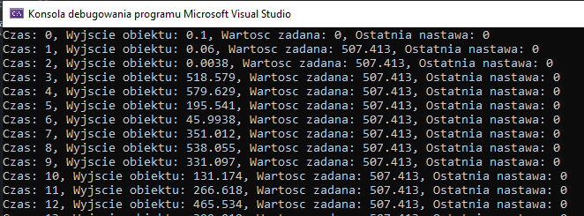
Dodatkowy
Problem
Fragment kodu
Program

